Slide 1
光学期中习题课
知识点汇总和例题讲解
车沂轩
2020年12月1日

Slide 2
知识点汇总
Ch1 几何光学
  几何光学的基本原理——Fermat原理
  光的反射和折射、全反射
  单球面成像
  薄透镜成像
  逐次成像法
Ch2 波动光学基础
  定态光波的数学描述及波动物理量
  光波的叠加
  光的相干条件
  群速度、相速度、色散
  光的偏振和Malus定律

Slide 3
知识点汇总
Ch3 光的干涉
  分波前干涉
    点光源干涉
    Young双缝干涉
    平面波干涉
    Fresnel双面镜、Lloyd镜、 Fresnel双棱镜
    光场的空间相干性
  分振幅干涉
    薄膜表面的等厚干涉、牛顿环
    等倾干涉、Michelson干涉仪
    光场的时间相干性

Slide 4
Chapter 1 几何光学

Slide 5
1.1 光的传播
光的直线传播
均匀介质中，光沿直线传播。
光的反射
两光共面、法线两侧、i'=i。
光的折射
两光共面、法线两侧
n₁sini₁= n₂sini₂
n=c/v
光的色散
不同色光折射率不同导致的，入射角不为0时会看到色散现象。

Slide 6
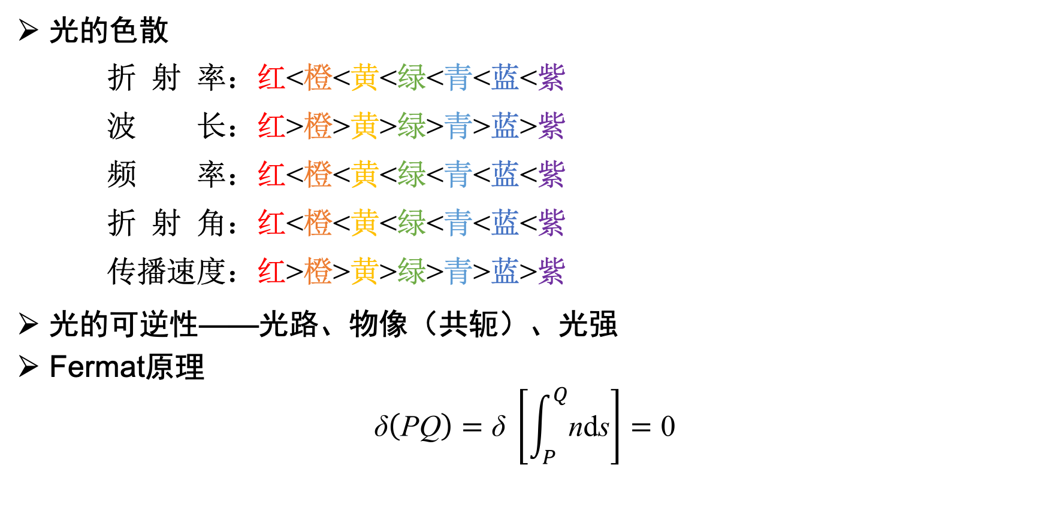
1.1 光的传播
光的色散
折 射 率：红<橙<黄<绿<青<蓝<紫
波 长：红>橙>黄>绿>青>蓝>紫
频 率：红<橙<黄<绿<青<蓝<紫
折 射 角：红<橙<黄<绿<青<蓝<紫
传播速度：红>橙>黄>绿>青>蓝>紫
光的可逆性——光路、物像（共轭）、光强
Fermat原理
$$\text{δ}\left(\text{PQ}\right)=\text{δ} \left[\int_{P}^{Q}{\text{n}\text{d}\text{s}}\right]=\text{0}$$

Slide 7

1.2 反射和折射的应用
棱镜
发生色散时从上到下依次为红橙黄绿青蓝紫。
全反射
发生条件：光密入光疏、入射角大于等于临界角。
全反射的临界角i_{C}
i_{C} = arcsin$\frac{\text{n}\text{2}}{\text{n}\text{1}}$

Slide 8
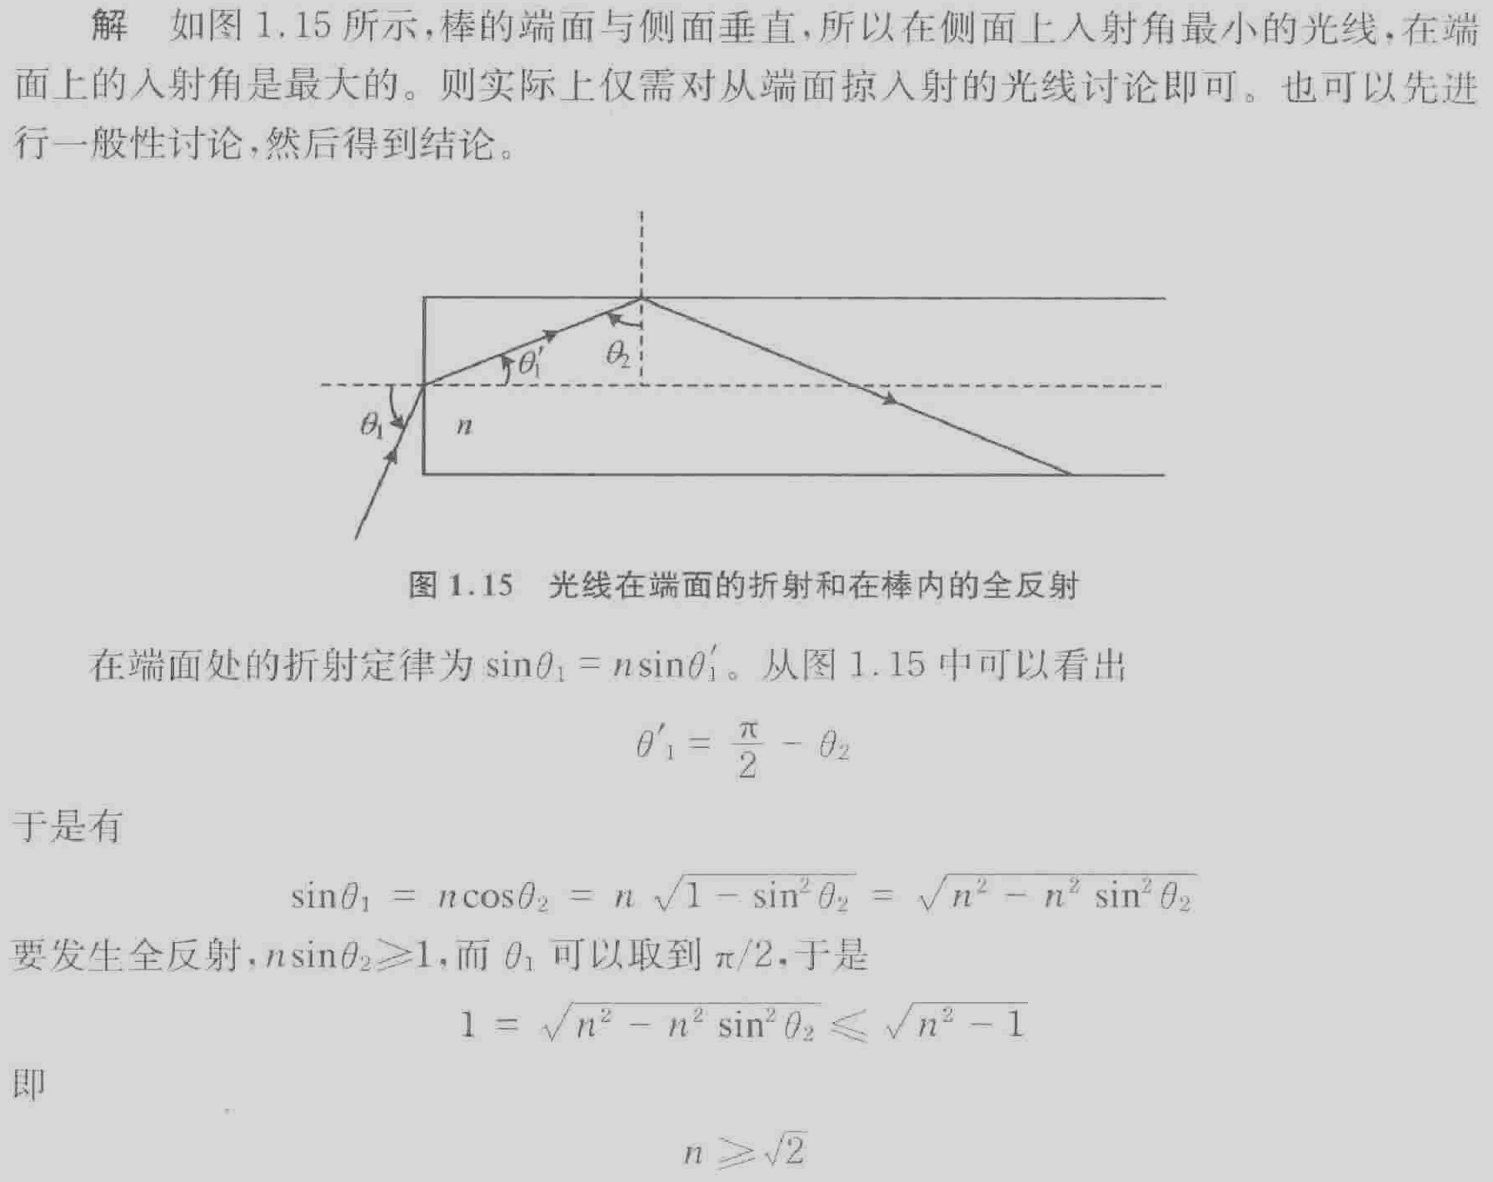
1.2 反射和折射的应用

Slide 9
1.2 反射和折射的应用
解

Slide 10
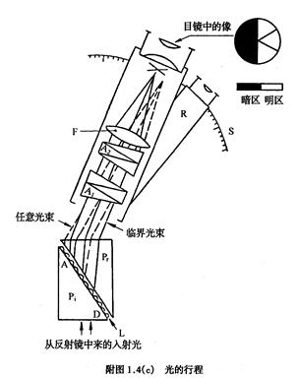
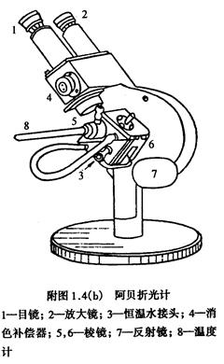
1.2 反射和折射的应用
拓展：阿贝折光仪

Slide 11


1.3 单球面成像
在近轴/傍轴的条件下，即$\text{φ} \text{=} \text{0}$时 反射球面
$$\frac{\text{n}\text{’}}{\text{s}\text{’}}+\frac{\text{n}}{\text{s}}=\frac{\text{n}\text{’}−\text{n}}{\text{r}}=\text{Φ} \frac{\text{1}}{\text{s}\text{’}}+\frac{\text{1}}{\text{s}}=\frac{\text{2}}{\text{r}}$$
n
M
n'
i
p'
p
r
i'
u
$$\text{φ}$$
u'
Q O
C
Q'
r
s'

Slide 12

1.3 单球面成像
两个焦距和两个焦点
物方焦距和物方焦点Q s’=∞
$$\text{f} \text{=}\frac{\text{n}}{\text{Φ} }$$
像方焦距和像方焦点Q’ s=∞
$$\text{f}\text{’}\text{=}\frac{\text{n}’}{\text{Φ} }$$
Gauss公式
$$\frac{\text{f}\text{’}}{\text{s}\text{’}}+\frac{\text{f}}{\text{s}}=\text{1}$$

Slide 13
1.3 单球面成像
轴外物点成像——旋转法
焦平面
折射球面的光学参数
其他类型的折射球面
物方焦平面
像方焦平面
物方焦点
像方焦点
物方焦距
像方焦距
主平面

Slide 14
1.3 单球面成像
符号规则
以光具组的顶点和主光轴为基准，设入射光从左向右入射，规定光路图中各几何量的符号：
  物距s：物点Q在球面顶点O的左侧为实物点，s>0；反之为虚物点，s<0。
  像距s'：像点Q' 在O的右侧为实像点，s' >0；反之为虚像点，s' <0。
  球心C在O的右侧，r>0。反之，r<0。
  角度：以光轴（主光轴或球面法线）为基准，以锐角逆时针偏向为正，顺时针偏向为负。
  物像及轴外点高度：以主光轴为基准，向上为正，向下为负。
  反射球面：光线经反射后从右向左传播，且物方和像方位于球面同一侧。因此，若像点Q' 在O的左侧为实像点，s' >0；反之为虚像点，s' <0。
  全正图形：所有长度和角度在图中均以正值标记，若某个量按符号规则为负值，在图上标注时，应冠以负号。

Slide 15
1.3 单球面成像
横向放大率
折射球面
反射球面
n'
Q'
i'
s'

Slide 16
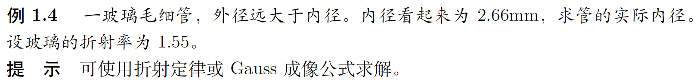
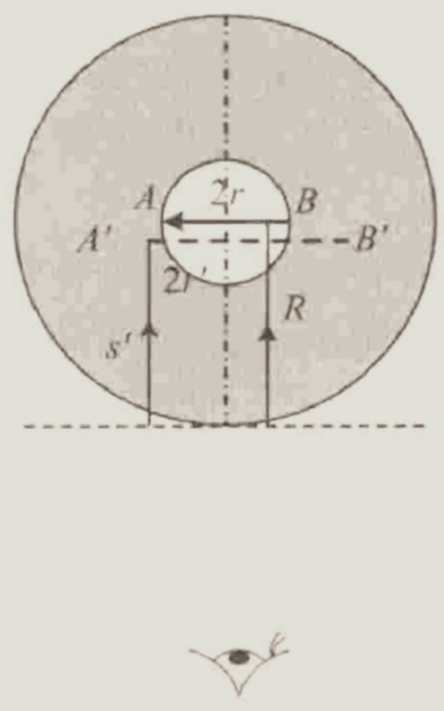
1.2 反射和折射的应用

Slide 17
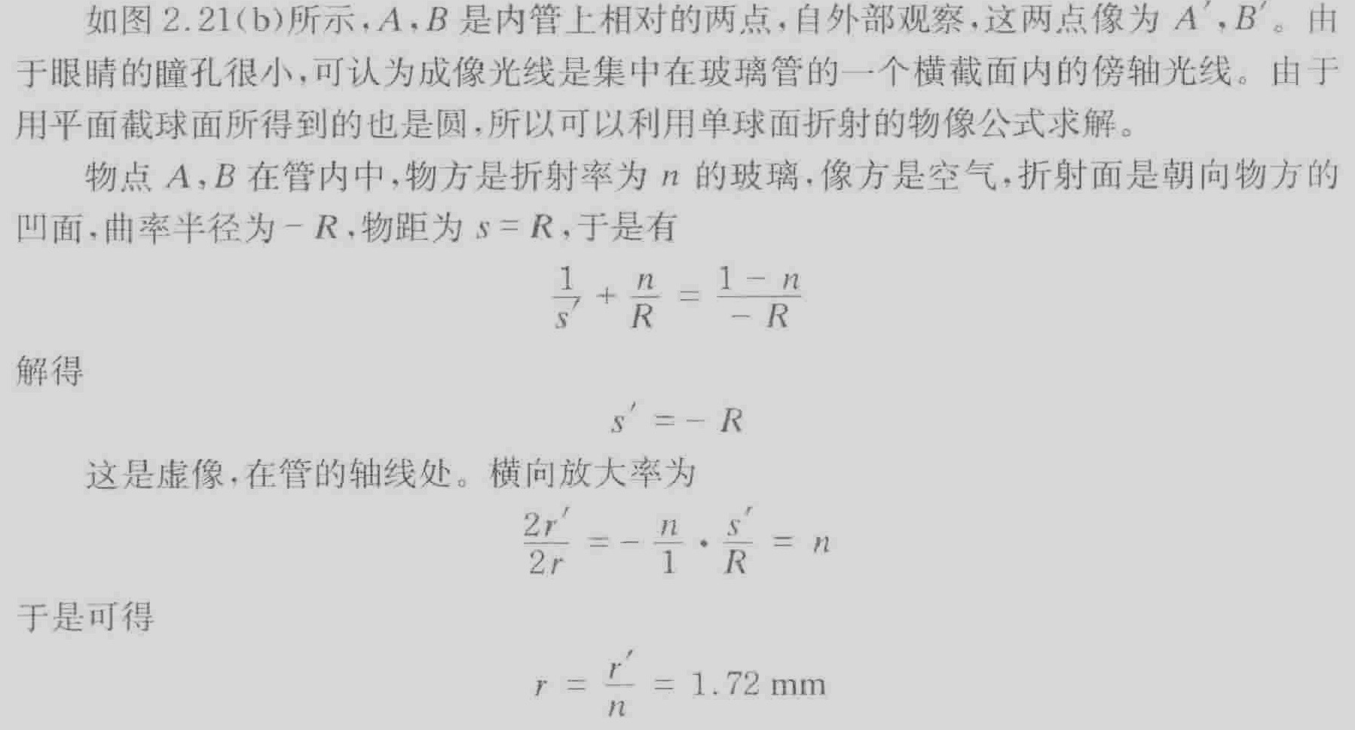
1.2 反射和折射的应用
解

Slide 18
1.4 薄透镜成像
形成薄透镜的条件
两折射球面顶点间距 d = 0，两球面顶点重合称为光心O。
厚透镜的逐次成像

Slide 19
1.4 薄透镜成像
薄透镜成像⟸厚透镜成像 (d=0)
两个焦距：
物方焦距：f=n/Φ
像方焦距：f’=n’/Φ
注意：Φ= Φ₁+Φ₂ 成立的条件：薄透镜，d=0 时。

Slide 20

1.4 薄透镜成像
空气中薄透镜的焦距
Gauss物像公式
$$\frac{\text{f}\text{’}}{\text{s}\text{’}}+\frac{\text{f}}{\text{s}}=\text{1}$$
正透镜和负透镜
正透镜（汇聚透镜） $\frac{\text{1}}{\text{r}\text{1}}>\frac{\text{1}}{\text{r}\text{2}}$ 负透镜（发散透镜） $\frac{\text{1}}{\text{r}\text{1}}<\frac{\text{1}}{\text{r}\text{2}}$

Slide 21
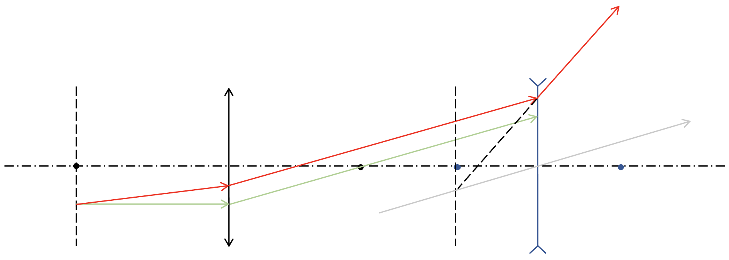

1.4 薄透镜成像
像的横向放大率
$$\text{V}=−\frac{\text{ns}’}{\text{n}’\text{s}}$$
逐次成像法解透镜组问题
透镜组作图——找三条特殊光线
Step 6
Step 3
Step 4
Step 2
Step 1
Step 5

Slide 22
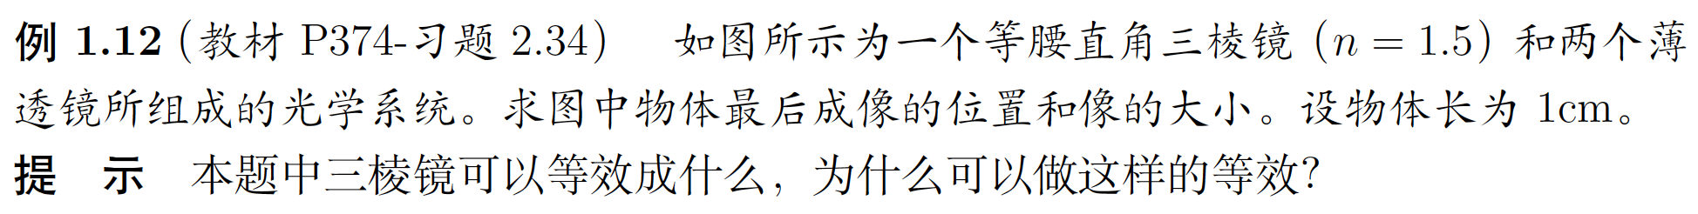
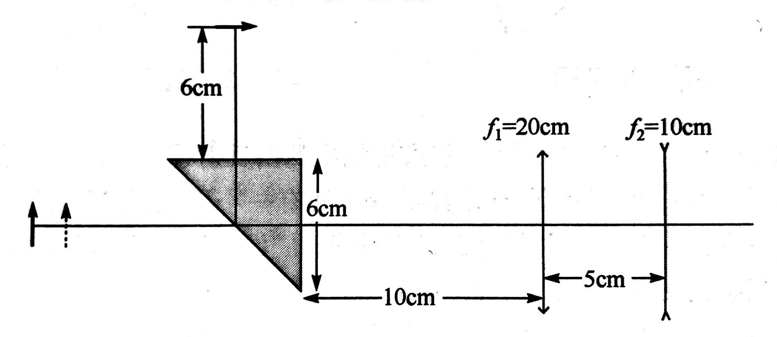
1.4 薄透镜成像

Slide 23
1.4 薄透镜成像
解 【Step 1 判断全反射】
计算三棱镜的临界角i_{C}
i_{C} = arcsin1/1.5 = 41.81˚ < 45˚
因此光线在三棱镜的斜边上能发生全反射。
【Step 2 设计等效情形】
由几何关系，光线在玻璃里经过的总路程为6cm，因此本题可以等效成一个在光轴上的物体距离先通过一个厚度为6cm的立方体玻璃砖，再经过f₁和f₂，且物体距离玻璃砖左侧边缘6cm。

Slide 24
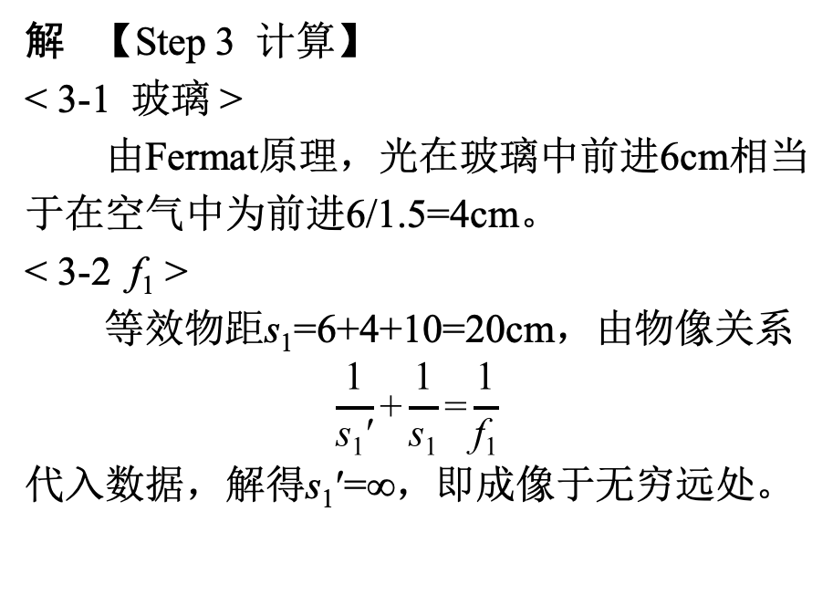
1.4 薄透镜成像
解 【Step 3 计算】
< 3-1 玻璃 >
由Fermat原理，光在玻璃中前进6cm相当于在空气中为前进6/1.5=4cm。
< 3-2 f₁ >
等效物距s₁=6+4+10=20cm，由物像关系
$$\frac{\text{1}}{\text{s}\text{1}\text{′}}\text{+}\frac{\text{1}}{\text{s}\text{1}}\text{=}\frac{\text{1}}{\text{f}\text{1}}$$
代入数据，解得s₁$\text{′}$=∞，即成像于无穷远处。

Slide 25
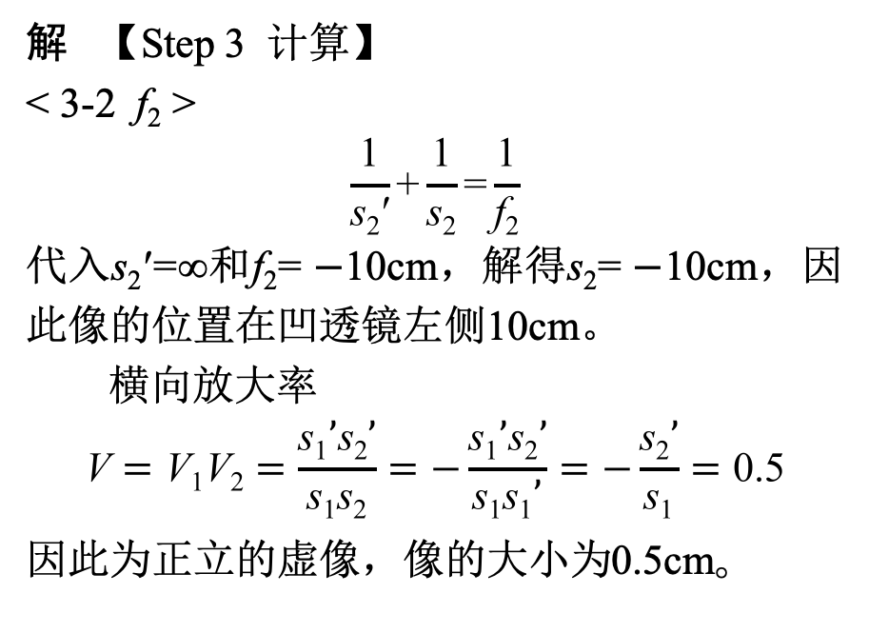
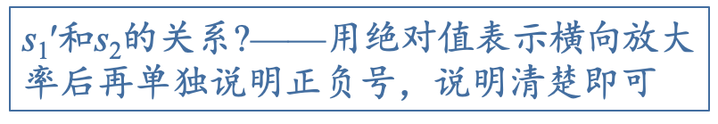
1.4 薄透镜成像
解 【Step 3 计算】
< 3-2 f₂ >
$$\frac{\text{1}}{\text{s}\text{2}\text{′}}\text{+}\frac{\text{1}}{\text{s}\text{2}}\text{=}\frac{\text{1}}{\text{f}\text{2}}$$
代入s₂$\text{′}$=∞和f₂=$−$10cm，解得s₂=$−$10cm，因此像的位置在凹透镜左侧10cm。
横向放大率
$$\text{V}=\text{V}\text{1}\text{V}\text{2}=\frac{\text{s}\text{1}’\text{s}\text{2}’}{\text{s}\text{1}\text{s}\text{2}}=−\frac{\text{s}\text{1}’\text{s}\text{2}’}{\text{s}\text{1}\text{s}\text{1}’}=−\frac{\text{s}\text{2}’}{\text{s}\text{1}}=\text{0.5}$$
因此为正立的虚像，像的大小为0.5cm。
s₁$\text{′}$和s₂的关系?——用绝对值表示横向放大率后再单独说明正负号，说明清楚即可

Slide 26
Chapter 2 波动光学基础
～

Slide 27
2.1 定态光波及其描述
光波场是电场强度和磁感应强度的矢量场。
时间周期性
  时间周期T和时间频率v
v = 1/T
空间周期性
  空间周期𝜆和空间频率ṽ
  ṽ = 1/𝜆
  频率：单位周期内某一物理量变化的次数。
  波场具有时空两重周期性。
E
B

Slide 28
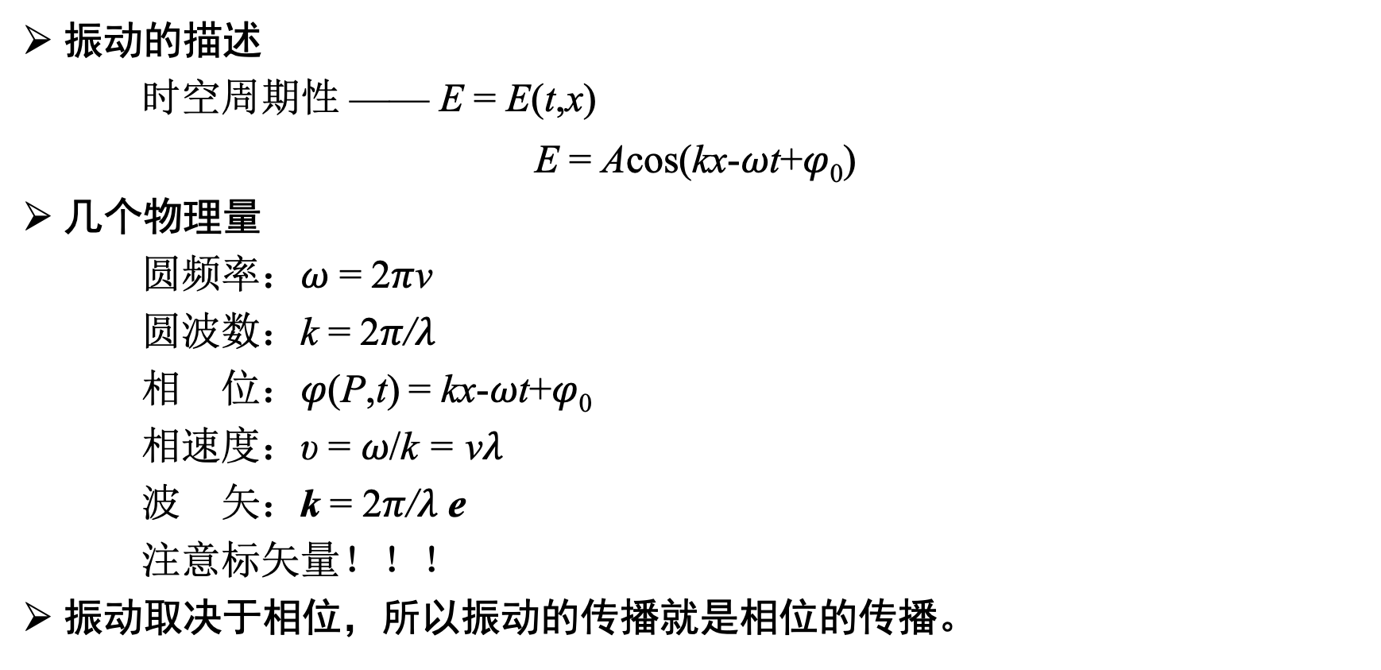
2.1 定态光波及其描述
振动的描述
时空周期性 —— E = E(t,x)
E = Acos(kx-𝜔t+𝜑₀)
几个物理量
  圆频率：𝜔 = 2𝜋v
圆波数：k = 2𝜋/𝜆
相 位：𝜑(P,t) = kx-𝜔t+𝜑₀
相速度：$\text{υ}$ = 𝜔/k = v𝜆
波 矢：k = 2𝜋/𝜆 e
注意标矢量！！！
振动取决于相位，所以振动的传播就是相位的传播。

Slide 29
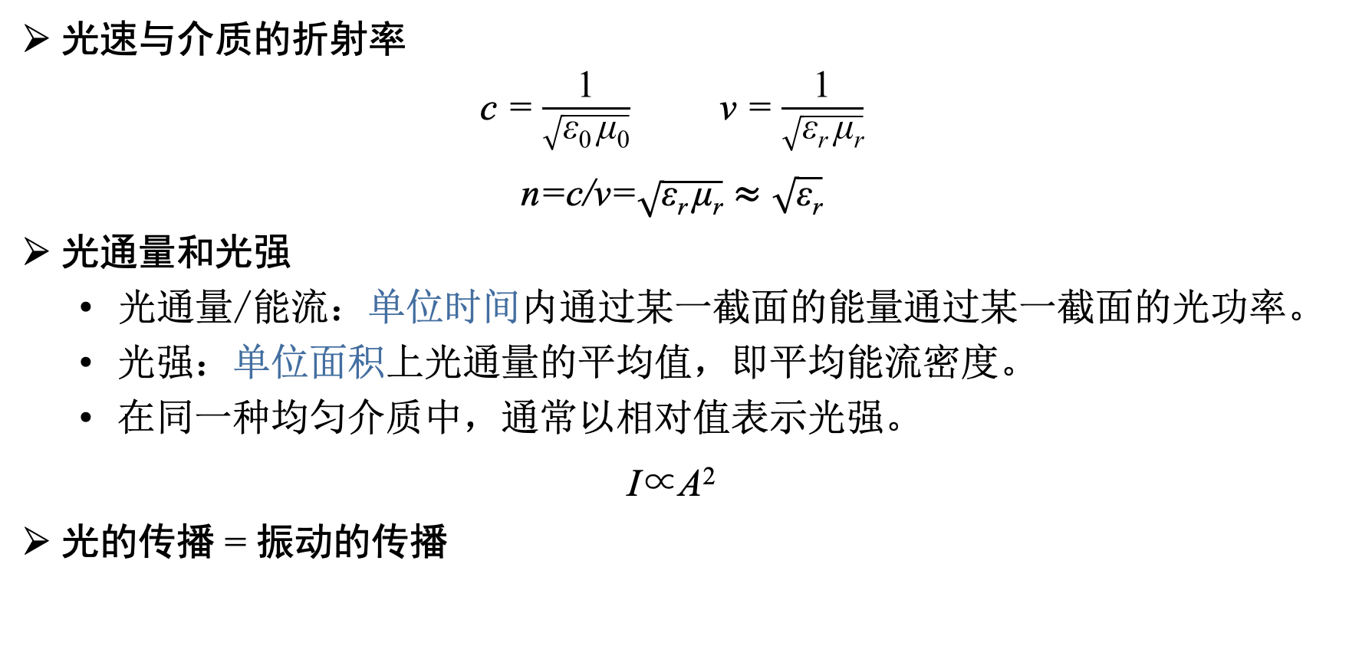
2.1 定态光波及其描述
光速与介质的折射率
c = $\frac{\text{1}}{\sqrt{\text{ε}\text{0} \text{μ}\text{0}}}$ v = $\frac{\text{1}}{\sqrt{\text{ε}\text{r} \text{μ}\text{r}}}$
n=c/v=$\sqrt{\text{ε}\text{r} \text{μ}\text{r}}≈\sqrt{\text{ε}\text{r}}$
光通量和光强
  光通量/能流：单位时间内通过某一截面的能量通过某一截面的光功率。
  光强：单位面积上光通量的平均值，即平均能流密度。
  在同一种均匀介质中，通常以相对值表示光强。
I$\text{∝}$A²
光的传播 = 振动的传播

Slide 30
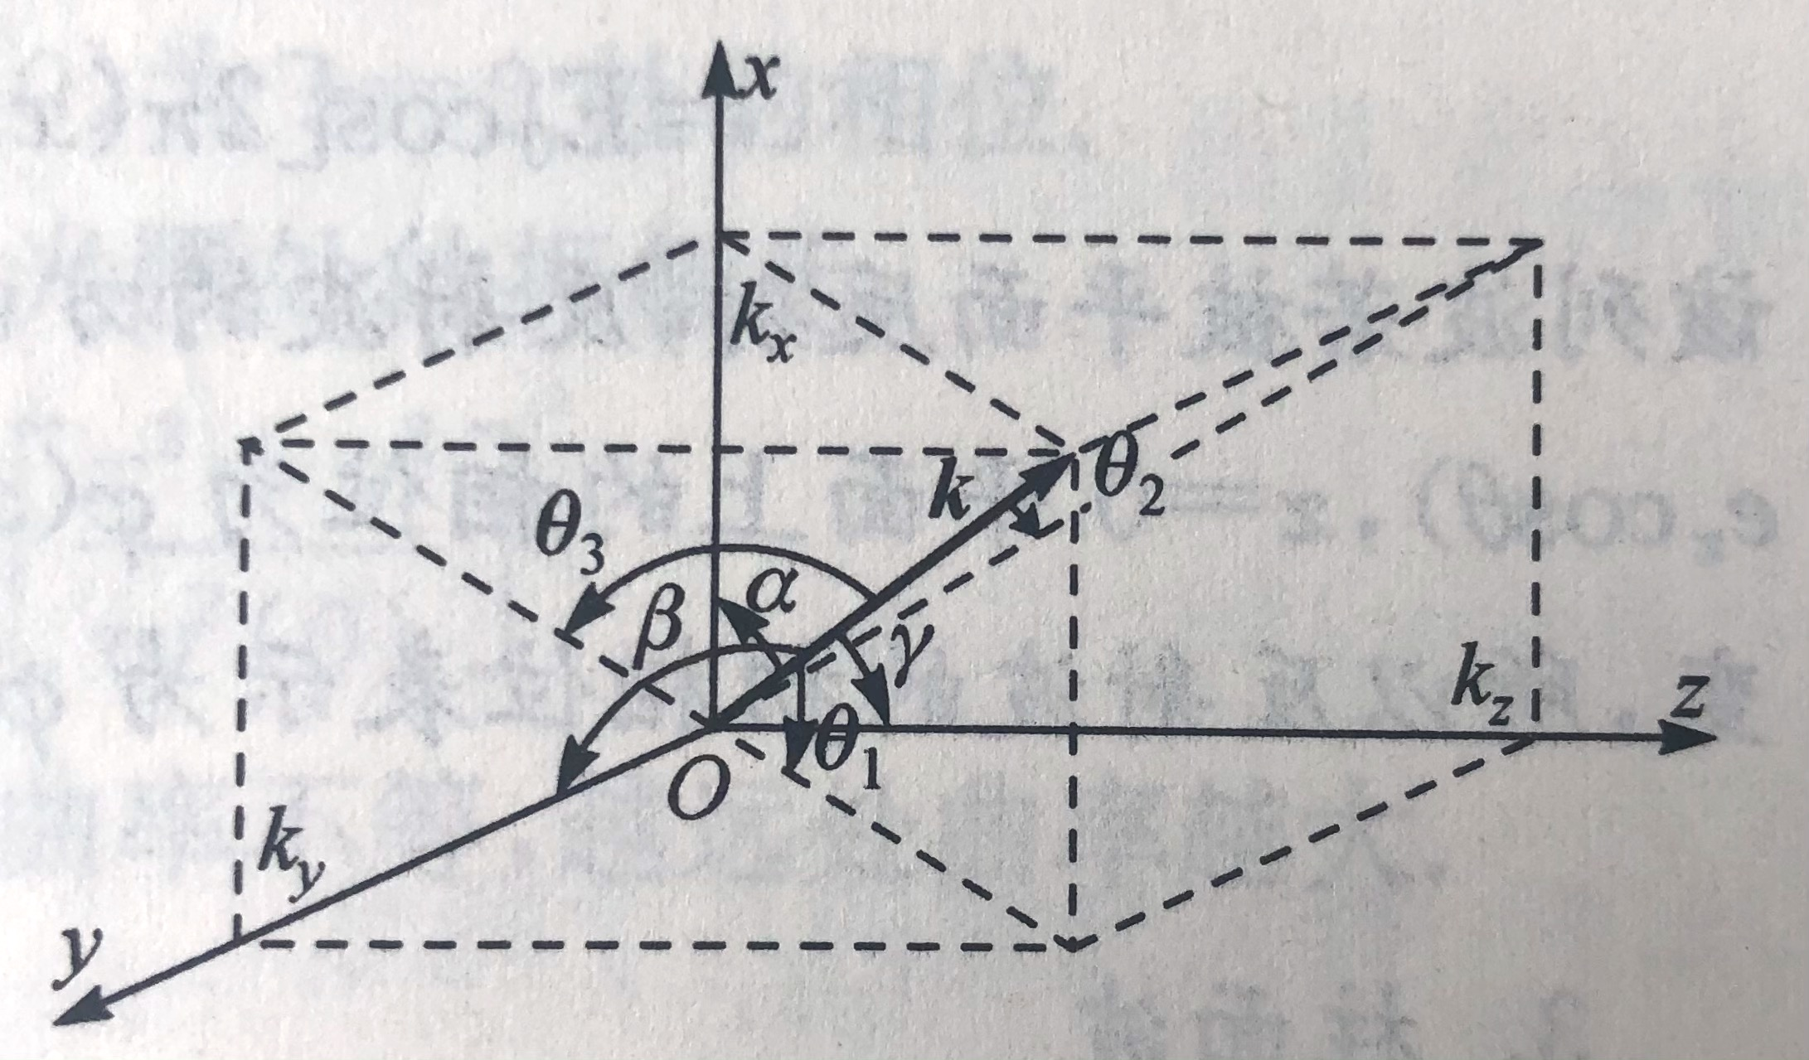
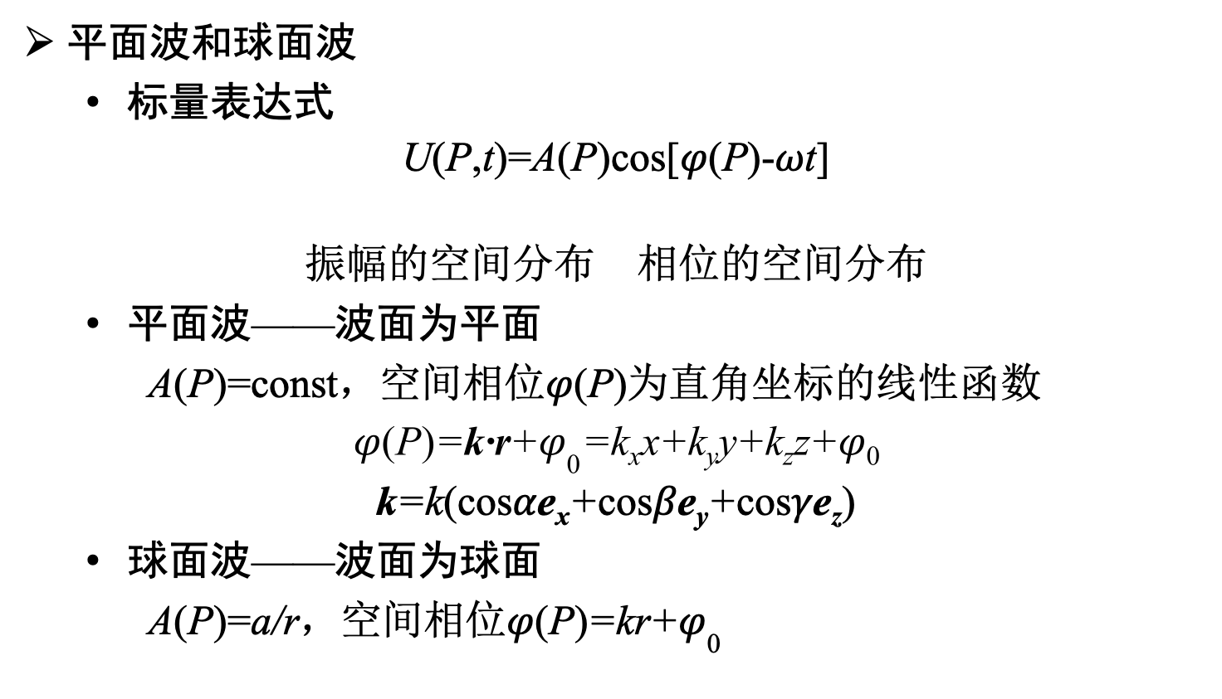
2.1 定态光波及其描述
平面波和球面波
  标量表达式
U(P,t)=A(P)cos[𝜑(P)-𝜔t]
振幅的空间分布 相位的空间分布
  平面波——波面为平面
    A(P)=const，空间相位$\text{φ}\text{(}\text{P}\text{)}$为直角坐标的线性函数
$$\text{φ}\text{(}\text{P}\text{)}\text{=}\text{k}\text{·}\text{r}\text{+}{\text{φ}}_{\text{0}}\text{=}\text{k}\text{x}\text{x}\text{+}\text{k}\text{y}\text{y}\text{+}\text{k}\text{z}\text{z}\text{+}\text{φ}\text{0}$$
k=k(cos𝛼e_{x}+cos𝛽e_{y}+cos𝛾e_{z})
  球面波——波面为球面
    A(P)=a/r，空间相位$\text{φ}\text{(}\text{P}\text{)}\text{=}\text{kr}\text{+}{\text{φ}}_{\text{0}}$

Slide 31
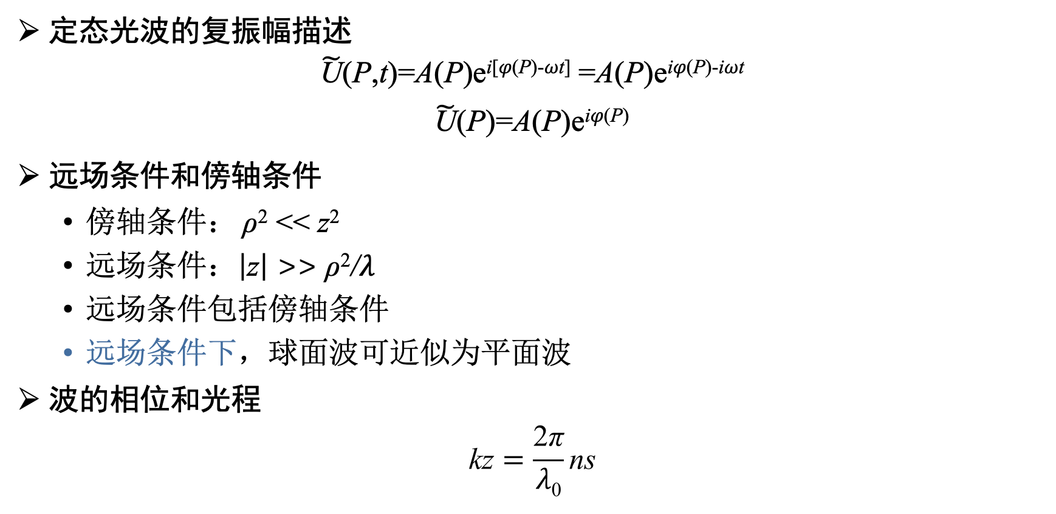
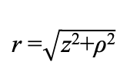
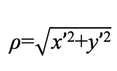
2.1 定态光波及其描述
定态光波的复振幅描述
$\tilde{\text{U}}$(P,t)=A(P)e^{i[𝜑(P)-𝜔t]} =A(P)e^{i𝜑(P)-i𝜔t}
$\tilde{\text{U}}$(P)=A(P)e^{i𝜑(P)}
远场条件和傍轴条件
  傍轴条件： $\text{ρ}\text{2}$ << z²
  远场条件：$\left|\text{z}\right|$ >> $\text{ρ}\text{2}$/𝜆
  远场条件包括傍轴条件
  远场条件下，球面波可近似为平面波
波的相位和光程
$$\text{kz}=\frac{\text{2}\text{π}}{\text{λ}\text{0}}\text{ns}$$
x
x'
O
$$\text{r} \text{=}\sqrt{\text{z}\text{2}\text{+}\text{ρ}\text{2}}$$
$$\text{ρ}\text{=}\sqrt{\text{x}’\text{2}\text{+}\text{y}’\text{2}}$$
y
z
O'
z
y'

Slide 32
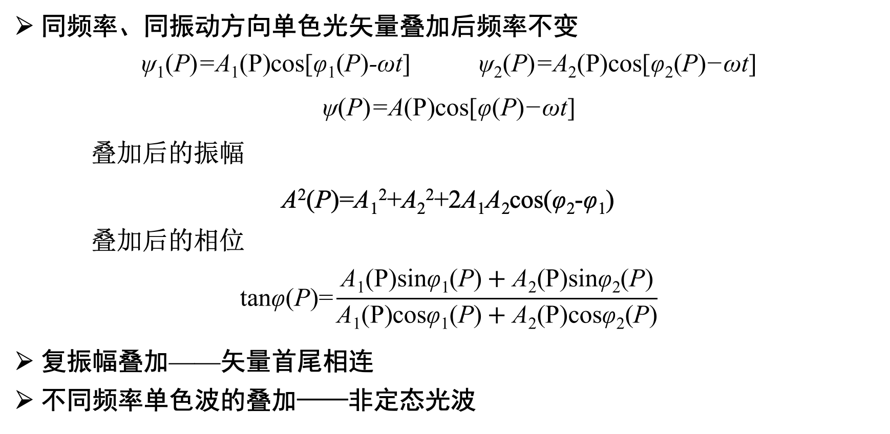
2.2 光波的叠加
同频率、同振动方向单色光矢量叠加后频率不变
$$\text{ψ}\text{1}\text{(}\text{P}\text{)}\text{=}\text{A}\text{1}\text{(}\text{P}\text{)}\text{cos}\text{[}\text{φ}\text{1}\text{(}\text{P}\text{)}\text{−}\text{ωt}\text{]} \text{ψ}\text{2}\text{(}\text{P}\text{)}\text{=}\text{A}\text{2}\text{(}\text{P}\text{)}\text{cos}\text{[}\text{φ}\text{2}\text{(}\text{P}\text{)}\text{−}\text{ωt}\text{]}$$
$$\text{ψ}\text{(}\text{P}\text{)}\text{=}\text{A}\text{(}\text{P}\text{)}\text{cos}\text{[}\text{φ}\text{(}\text{P}\text{)}\text{−}\text{ωt}\text{]}$$
叠加后的振幅
A²(P)=A₁²+A₂²+2A₁A₂cos($\text{φ}\text{2}$-$\text{φ}\text{1}$)
叠加后的相位
$$\text{t}\text{an}\text{φ}\text{(}\text{P}\text{)}\text{=}\frac{\text{A}\text{1}\text{(}\text{P}\text{)}\text{sin}\text{φ}\text{1}\text{(}\text{P}\text{)}+\text{A}\text{2}\text{(}\text{P}\text{)}\text{sin}\text{φ}\text{2}\text{(}\text{P}\text{)}}{\text{A}\text{1}\text{(}\text{P}\text{)}\text{cos}\text{φ}\text{1}\text{(}\text{P}\text{)}+\text{A}\text{2}\text{(}\text{P}\text{)}\text{cos}\text{φ}\text{2}\text{(}\text{P}\text{)}}$$
复振幅叠加——矢量首尾相连
不同频率单色波的叠加——非定态光波

Slide 33
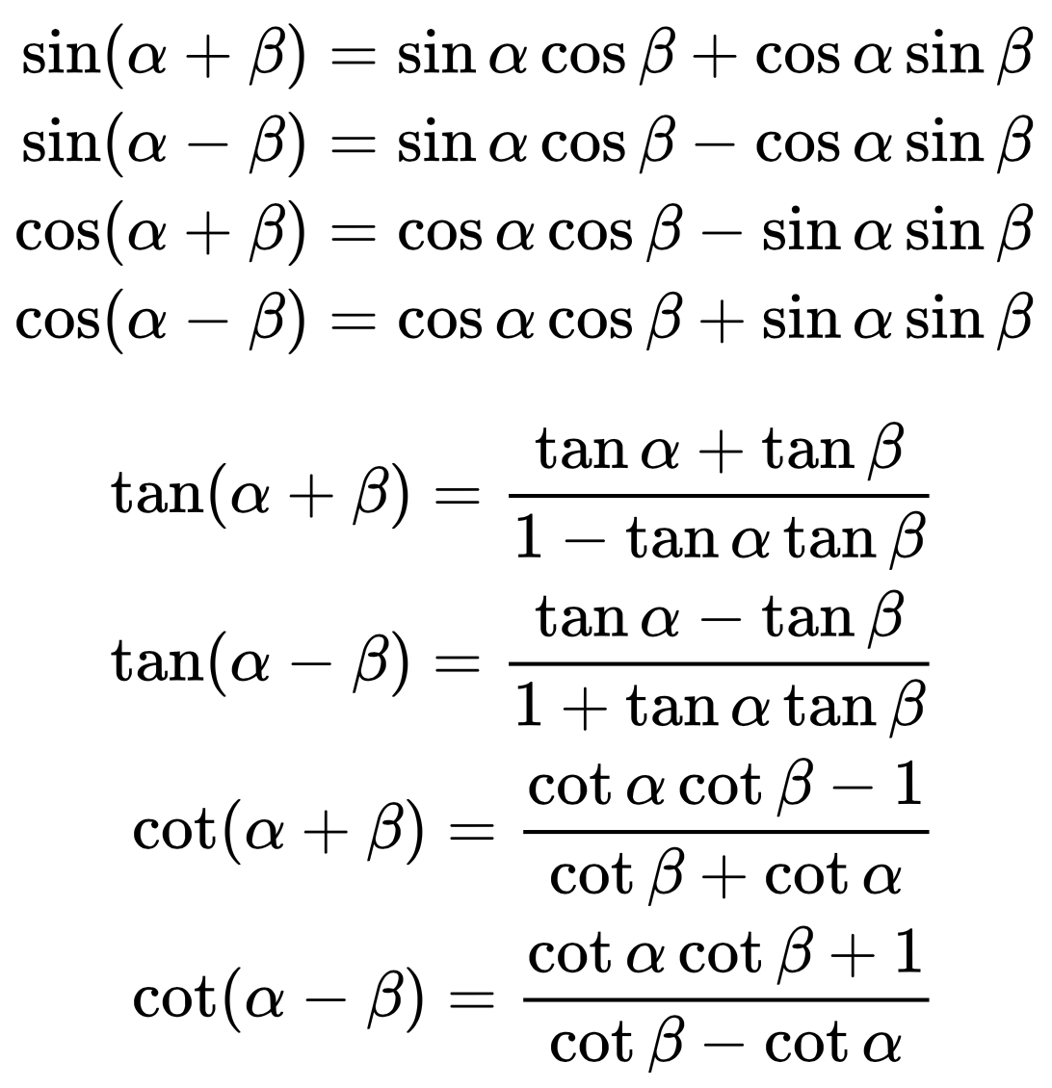
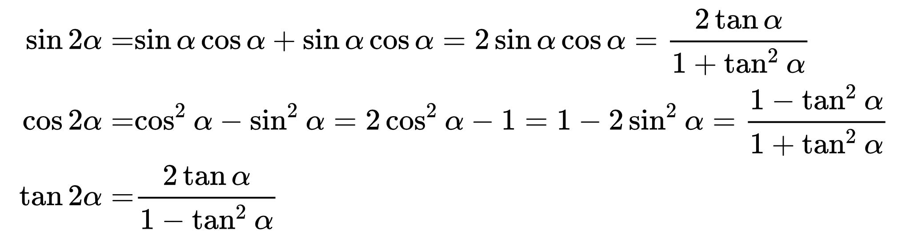
回顾：三角函数公式
和差角公式
倍角公式

Slide 34
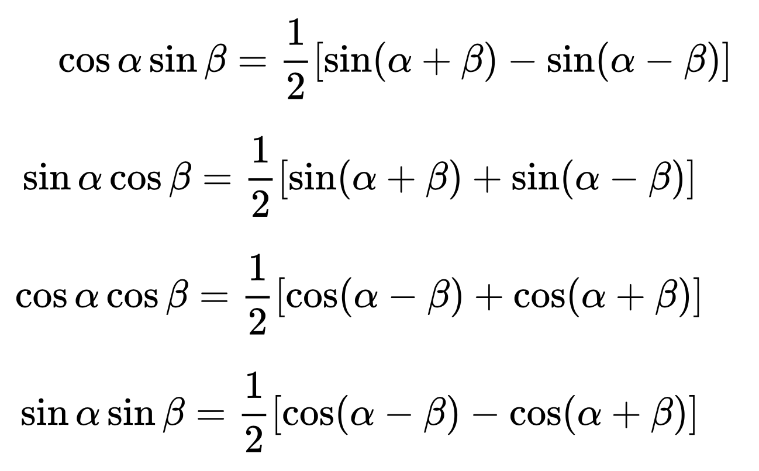
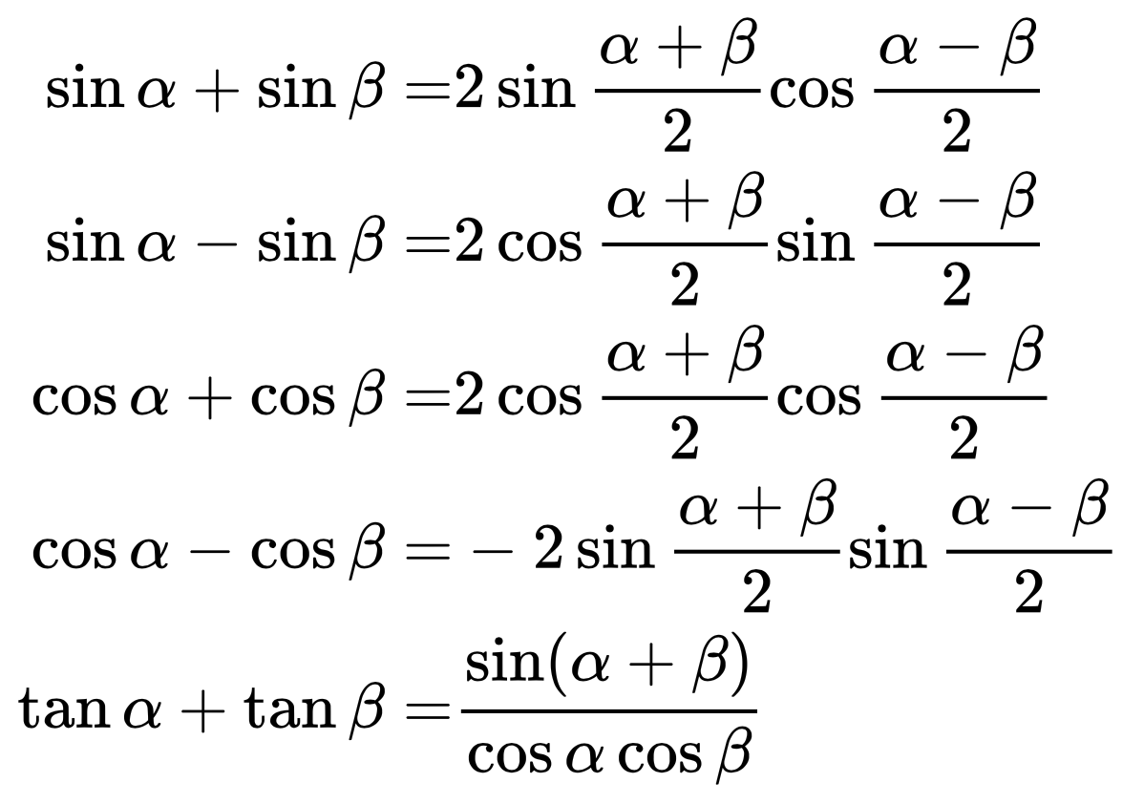
回顾：三角函数公式
和差化积
积化和差
不一定能用得到
如果用到可以直接用和差角公式推导不需要特别记忆

Slide 35
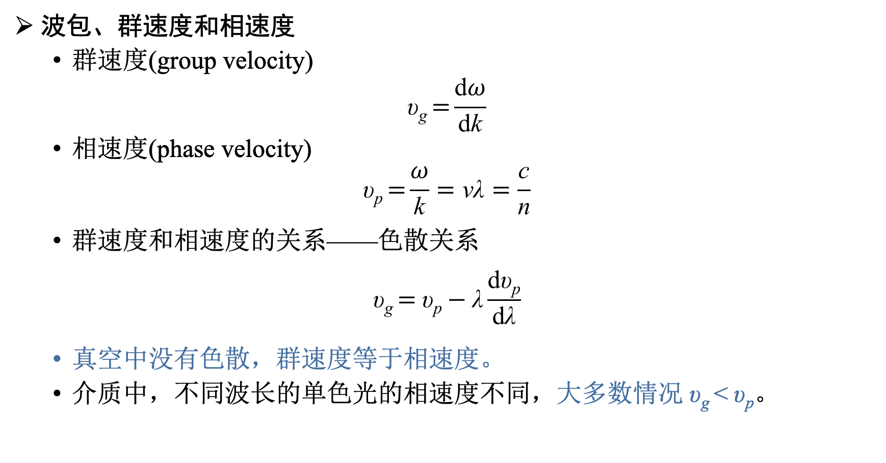
2.2 光波的叠加
波包、群速度和相速度
  群速度(group velocity)
$$\text{υ}\text{g} \text{=}\frac{\text{d}\text{ω}}{\text{d}\text{k}}$$
  相速度(phase velocity)
$$\text{υ}\text{p} \text{=}\frac{\text{ω}}{\text{k}}=\text{νλ}=\frac{\text{c}}{\text{n}}$$
  群速度和相速度的关系——色散关系
$$\text{υ}\text{g} \text{=} \text{υ}\text{p}−\text{λ}\frac{\text{d}\text{υ}\text{p}}{\text{d}\text{λ}}$$
  真空中没有色散，群速度等于相速度。
  介质中，不同波长的单色光的相速度不同，大多数情况$\text{υ}\text{g} \text{<} \text{υ}\text{p}$。

Slide 36
2.3 光的偏振
光的横波性
光的偏振
光的五种偏振态
  自然光
    空间分布均匀性：光矢量方向任意
    时间分布均匀性：初相位可以取0～2π之间的任意值
  线偏振光
垂直偏振
水平偏振

Slide 37
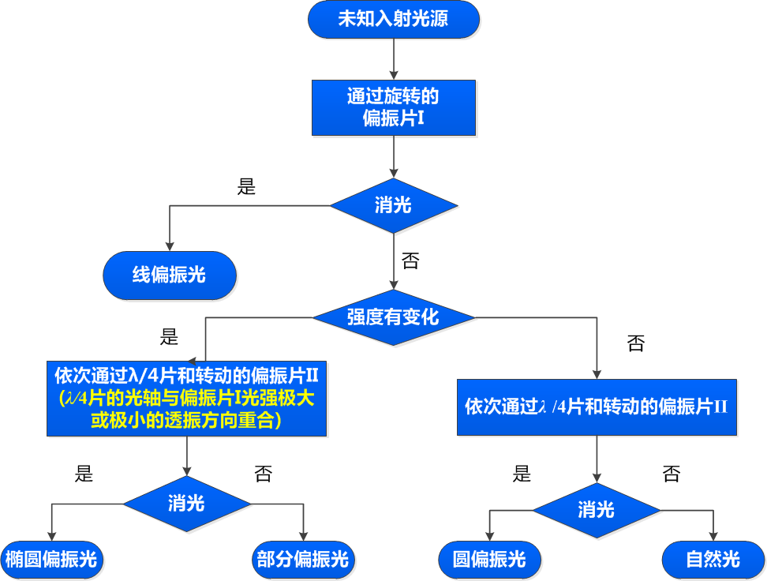
2.3 光的偏振
光的五种偏振态
  部分偏振光
  圆偏振光
    x,y方向振幅相等
    相位差𝜋/2（右旋）或-𝜋/2（左旋）
  椭圆偏振光
    x,y方向振幅不相等
* 偏振光的检验(Ch5)

Slide 38
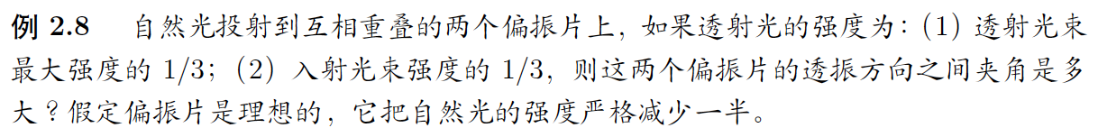
2.3 光的偏振
起偏：使没有偏振特性的光变成偏振光。
检偏：检验光的偏振特点，观察光强变化。
Malus定律
I_{𝜃}=I₀cos²𝜃
自然光通过起偏器后光强变为原来的1/2。
起偏器
检偏器

Slide 39
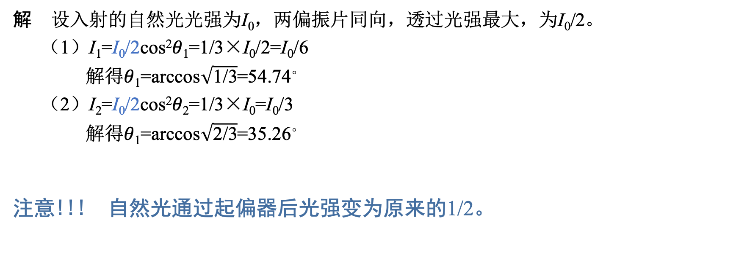
2.3 光的偏振
解 设入射的自然光光强为I₀，两偏振片同向，透过光强最大，为I₀/2。
（1）I₁=I₀/2cos²𝜃₁=1/3×I₀/2=I₀/6
解得𝜃₁=arccos$\sqrt{\text{1/3}}$=54.74∘
（2）I₂=I₀/2cos²𝜃₂=1/3×I₀=I₀/3
解得𝜃₁=arccos$\sqrt{\text{2}\text{/}\text{3}}$=35.26∘
注意!!! 自然光通过起偏器后光强变为原来的1/2。

Slide 40
Chapter 3 光的干涉

Slide 41
3.1 光的干涉
干涉条件
  ω相同；
  Δφ 稳定；
  存在相互平行的振动分量。
相干光源——相位差固定
非相干光源——相位差不固定

Slide 42
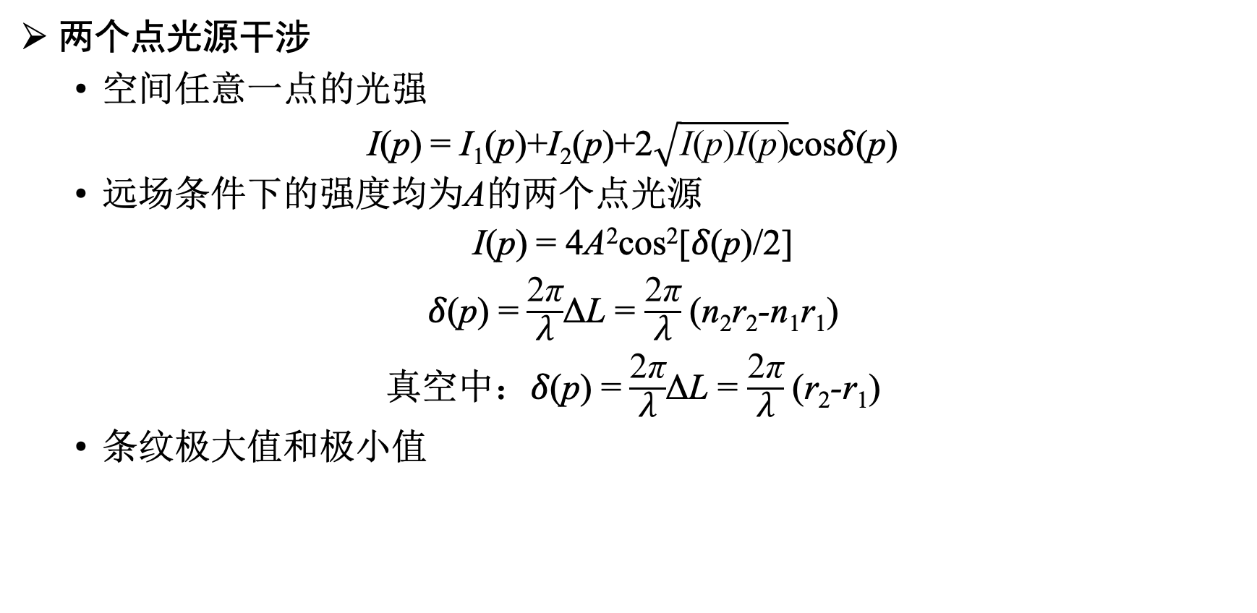
3.2 分波前干涉
两个点光源干涉
  空间任意一点的光强
I(p) = I₁(p)+I₂(p)+2$\sqrt{\text{I}\text{(}\text{p}\text{)}\text{I}\text{(}\text{p}\text{)}}$cos𝛿(p)
  远场条件下的强度均为A的两个点光源
I(p) = 4A²cos²[𝛿(p)/2]
𝛿(p) =$\frac{\text{2}\text{π}}{\text{λ}}$ΔL = $\frac{\text{2}\text{π}}{\text{λ}}$ (n₂r₂-n₁r₁)
真空中：𝛿(p) =$\frac{\text{2}\text{π}}{\text{λ}}$ΔL = $\frac{\text{2}\text{π}}{\text{λ}}$ (r₂-r₁)
  条纹极大值和极小值

Slide 43
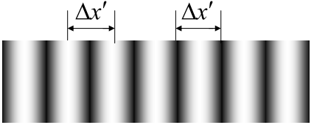

3.2 分波前干涉
Young干涉
  干涉条纹的形状：在傍轴条件下是一组与y轴平行的等间距直线。
    亮条纹——干涉相长
    暗条纹——干涉相消
  干涉条纹的形状
Δx’=$\text{λ}$D/d Δ𝜃$≈$d/D
Δx’$\text{≈}\text{λ}$/Δ𝜃 Δx’Δ𝜃$\text{≈}\text{λ}$

Slide 44
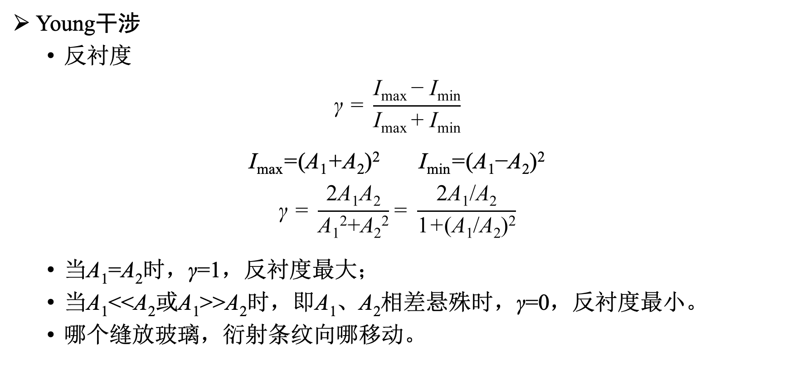
3.2 分波前干涉
Young干涉
  反衬度
$$\text{γ}\text{ = }\frac{\text{I}\text{max} \text{−} \text{I}\text{m}\text{in}}{\text{I}\text{max} \text{+ }\text{I}\text{min}}$$
$\text{I}\text{m}\text{ax}$=(A₁+A₂)² $\text{I}\text{m}\text{in}$=(A₁$\text{−}$A₂)²
$$\text{γ}\text{ = }\frac{\text{2}\text{A}\text{1}\text{A}\text{2}}{\text{A}\text{1}\text{2}\text{+}\text{A}\text{2}\text{2}}\text{= }\frac{\text{2}\text{A}\text{1}\text{/}\text{A}\text{2}}{\text{1}\text{+}\text{(}\text{A}\text{1}\text{/}\text{A}\text{2}\text{)}\text{2}}$$
  当A₁=A₂时，γ=1，反衬度最大；
  当A₁<<A₂或A₁>>A₂时，即A₁、A₂相差悬殊时，γ=0，反衬度最小。
  哪个缝放玻璃，衍射条纹向哪移动。

Slide 45
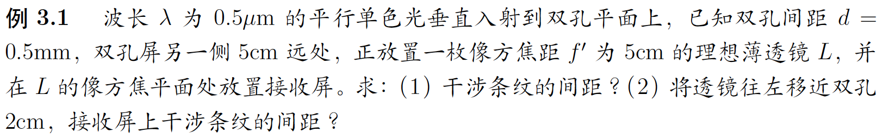
3.2 分波前干涉

Slide 46
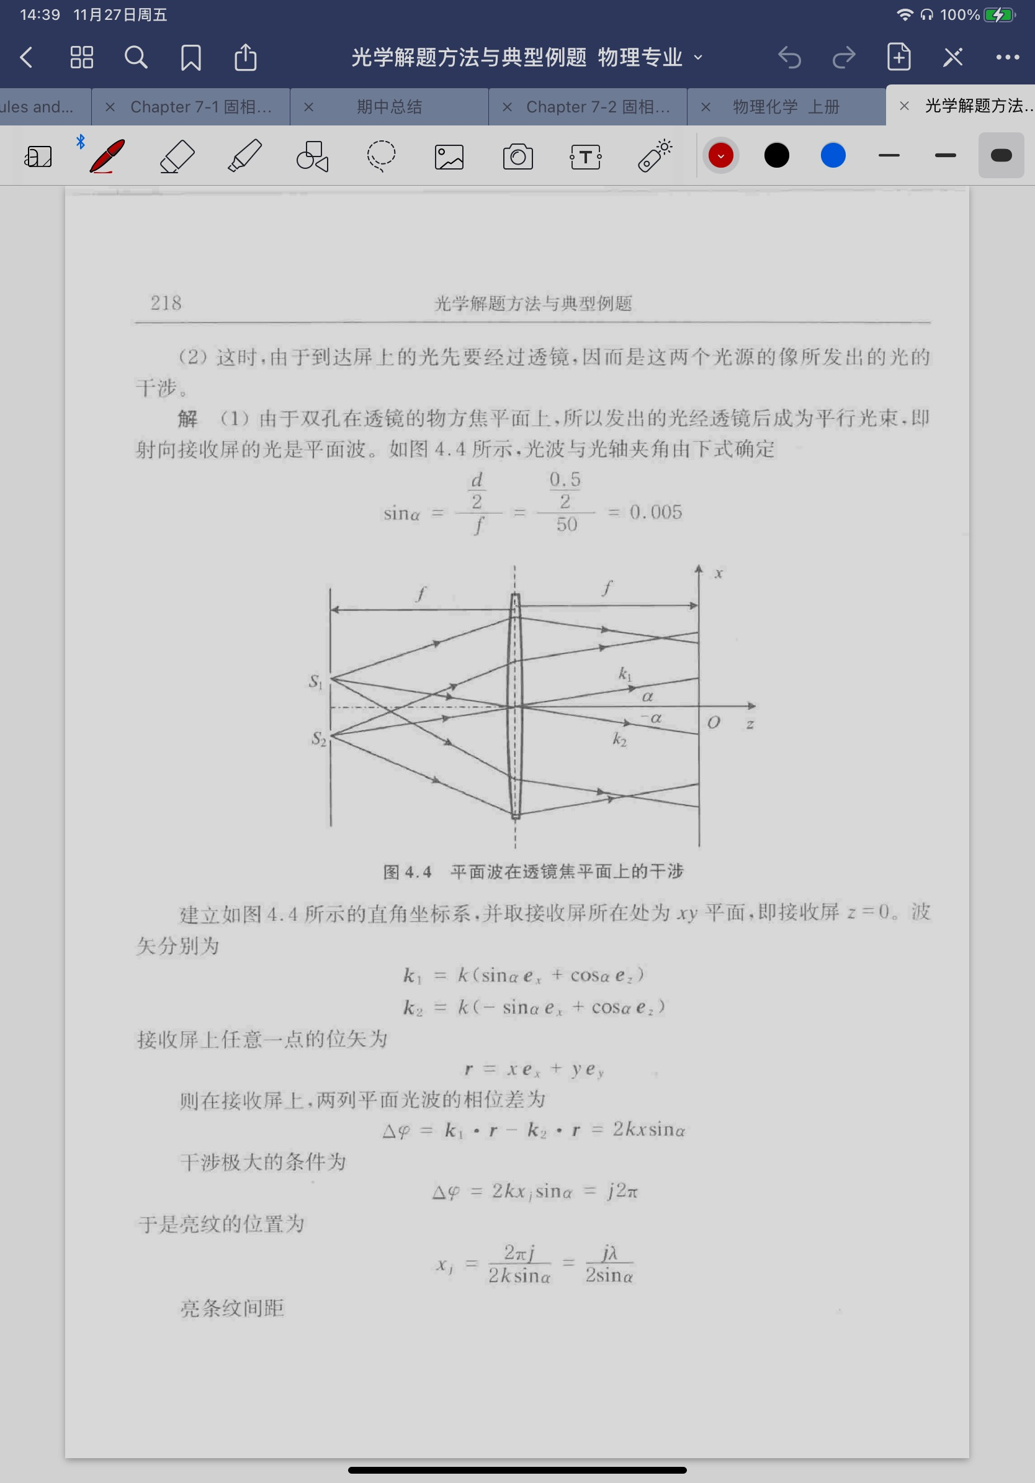
3.2 分波前干涉

Slide 47
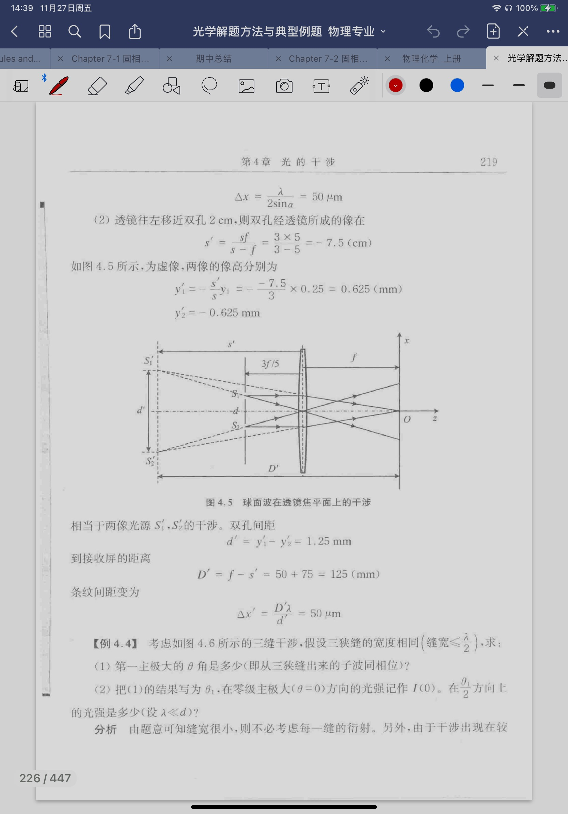
3.2 分波前干涉

Slide 48
3.2 分波前干涉
平面波干涉
  亮暗条纹为等间隔的平行直线，斜率为
  干涉条纹间隔和条纹空间频率
亮纹
暗纹

Slide 49
3.2 分波前干涉
Fresnel双面镜
  两光源间隔
  光源到接收屏的距离
  条纹间距
重叠区域出现等距的平行干涉条纹

Slide 50
3.2 分波前干涉
Lloyd镜和Fresnel双棱镜：与Young双缝干涉类似，找到对应的d和D等即可。
两列球面波的干涉
两列平面光的干涉

Slide 51
3.3 分振幅干涉
等厚干涉：厚度不均匀薄膜表面的干涉场，不同方向光波干涉。
  几何光程差
ΔL=2n₂hcosi₂
  亮条纹
  暗条纹
  正入射
  相邻条纹间的光程差 ΔL=λ，相应位置的厚度差 h = λ / 2n₂。

Slide 52
3.3 分振幅干涉
2
等厚干涉
  附加光程差
    由光波在薄膜表面上反射时产生的相位突变引起。
  考虑半波损失
    n₁>n>n₂或n₁<n<n₂
      反射光波1、2相对于入射光波均有半波损失，但两者之间的Δ_{λ}=0；
      透射光波1'、2'相对于入射光波均无（有）半波损失，两者之间的 Δ_{λ}'= λ/2。
    n₁, n₂>n或n₁, n₂<n
      反射光波1、2相对于入射光波无（有）半波损失，两者之间的 Δ_{λ} =±λ/2；
      透射光波1'、2'相对于入射光波均无半波损失，两者之间的Δ_{λ} '=0。
  反射光的干涉图样与透射光的干涉图样互补，即前者满足相长干涉条件时，后者则正好满足相消干涉条件。
1
i₁
n₁
B
n
i
h
n₂
B'
i₂'
D'
1'
2'

Slide 53
3.3 分振幅干涉
等厚干涉
  反射光波
    总光程差
    总相位差
  透射光波
    总光程差
    总相位差

Slide 54
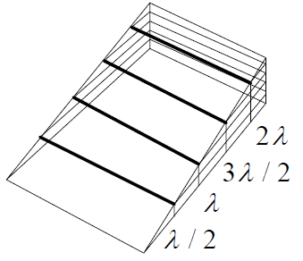
3.3 分振幅干涉
等厚干涉的实例
  劈尖/楔形薄膜干涉
    干涉图样：平行于交棱的直线
    应用：用于各种精密器件的测量

Slide 55
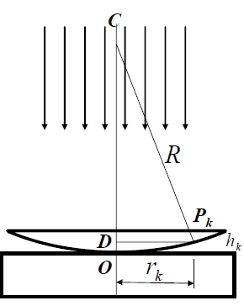
3.3 分振幅干涉
等厚干涉的实例
  Newton环——有半波损失
    r_{k} 与干涉级数 k 的平方根成正比，因此随着级数 k 的增大，干涉条纹变密。
    发生干涉的位置：空气薄膜的上表面。
    测量时容易测量的是直径，计算时要除以2。
    由于半波损失，牛顿环的中心是暗纹。
    条件：透镜与玻璃板紧密接触。
  透射式Newton环——无半波损失

Slide 56
3.3 分振幅干涉
等厚干涉的实例
  增透膜和增反膜
    干涉相长
    干涉相消
 | 增透膜 | 增反膜
膜的选择 | 低膜(L), n₁<n₂<n_{g} | 高膜(H), n₁<n₂>n_{g}
膜层光学厚度 | n₂h=λ/4 | n₂h=λ/4
是否有半波损失 | 无 | 有
反射双光束光程差 | ΔL=ΔL_{r}=λ/2 | ΔL=ΔL_{r}+λ/2=λ
在光路中的效果 | 相干相消，消反增透 | 相干相长，消透増反
典型材料及折射率 | MgF₂, n_{MgF2}≈1.38 | ZnS, n_{ZnS}≈2.4
典型反射率 | 1.2% | 33.8%

Slide 57
3.3 分振幅干涉
等倾干涉——相互平行的光线对于光轴具有相同倾角
  光程差——不考虑半波损失
  ΔL = 2n₂hcosi₂
  考虑半波损失
  越往中心处 i₂ 越小，级次越高，中心级次最高。
  如果只考虑条纹间的相对特性一般可以忽略半波损失。
j=0,1,2…
干涉相长
j=0,1,2…
干涉相消

Slide 58
3.3 分振幅干涉
等倾干涉
  当薄膜是折射率和厚度一定的平行薄板时，双光束的干涉结果只与入射光线到薄膜的入射角度有关，相同入射角光线处于同一干涉级。
  条纹间距——傍轴条件下
透镜焦距 f

Slide 59
3.3 分振幅干涉
等倾干涉
  特点
    中心级次高，边缘级次低；
    中心处条纹间隔较为稀疏，但条纹角宽度大，看起来较宽，边缘条纹较密，看起来细锐；
    膜厚 h 增大，条纹变的更加细锐，中心条纹级次增大，中心级次变化±1时，相应的膜厚变化为 Δh = ±λ/2n₂；
    h 连续增大，条纹从中心生出并向外扩展；
    h 连续减小，条纹从中心消失并向内收缩；
    中心条纹（圆斑）可能是亮纹，也可能是暗纹，也可能是中间亮度的条纹。
透镜焦距 f

Slide 60
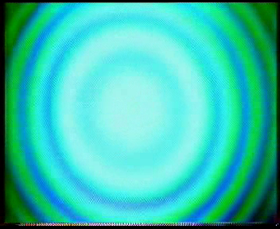
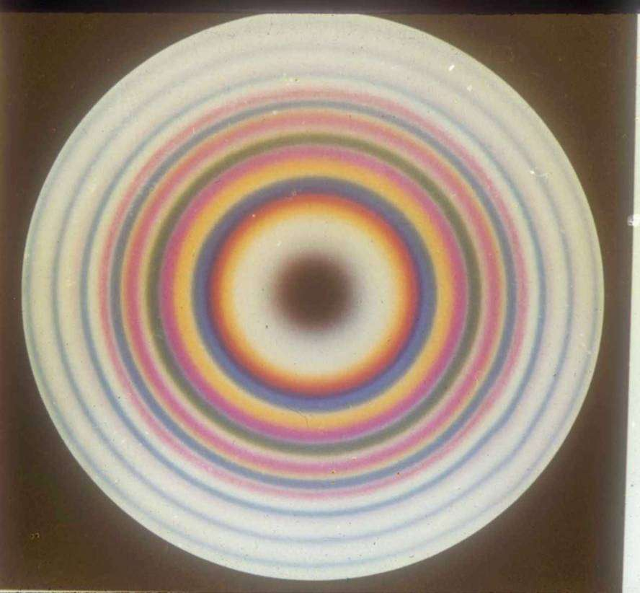
3.3 分振幅干涉
等倾干涉
  白光等倾干涉和白光牛顿环
  等倾干涉——红光在内侧、紫光在外侧
  牛顿环——红光在外侧，紫光在内侧

Slide 61
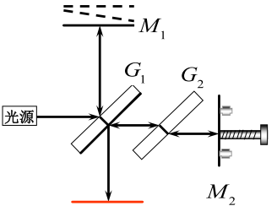
3.3 分振幅干涉
等倾干涉的应用——Michelson干涉仪
  用Michelson干涉仪测量光速 c
  用Michelson干涉仪测量玻璃的折射率 n

Slide 62
3.3 分振幅干涉

Slide 63
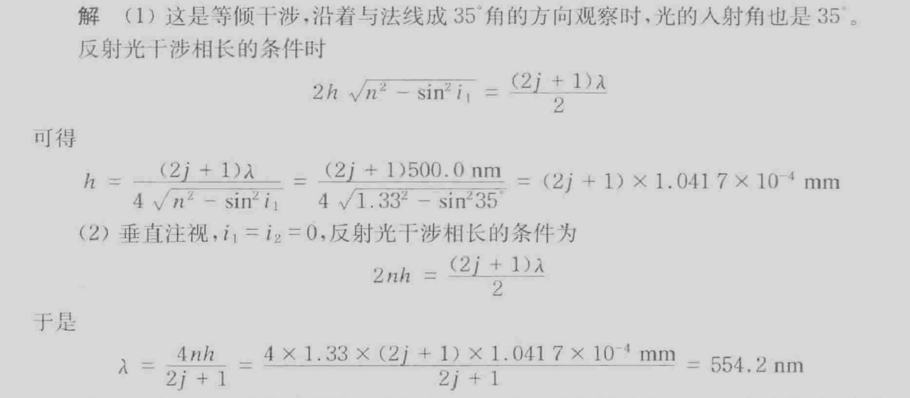
3.3 分振幅干涉

Slide 64
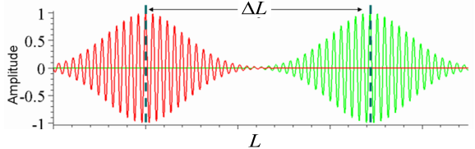
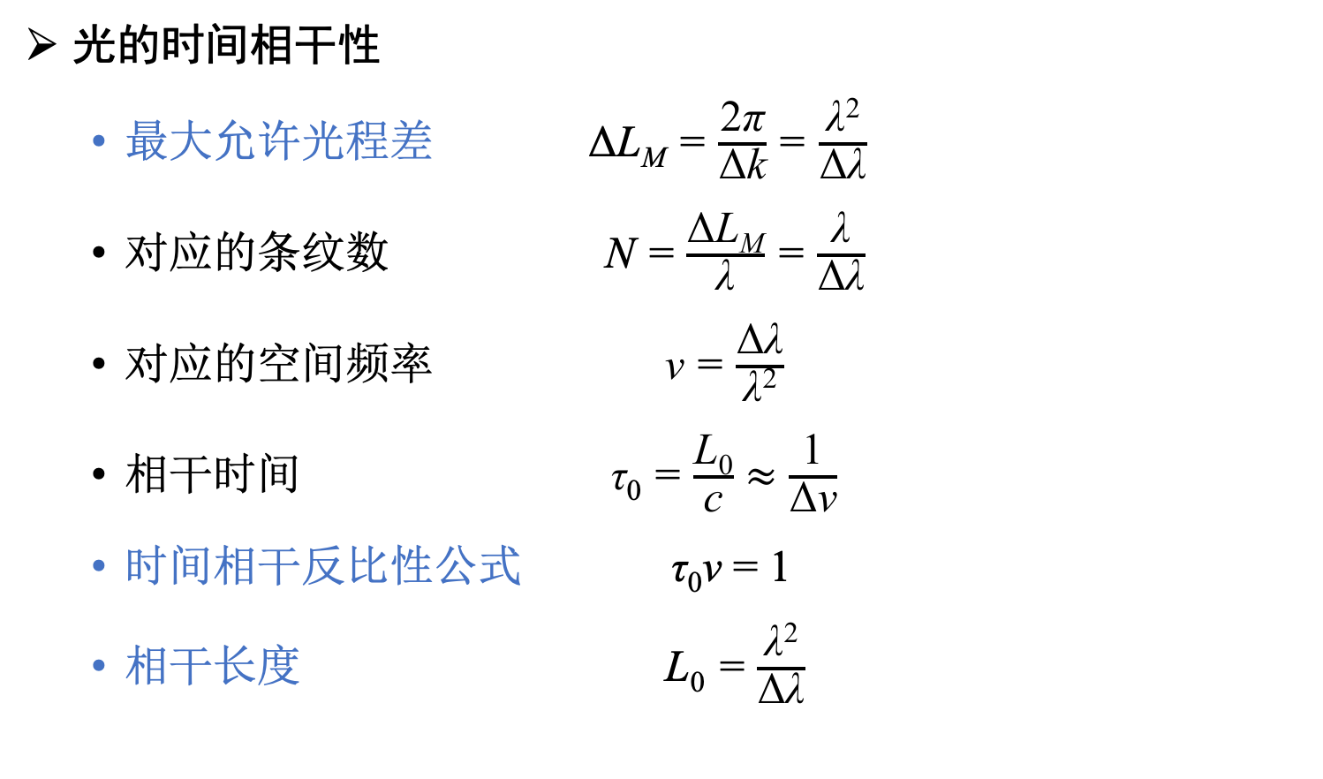
3.4 光的时空相干性
光的时间相干性
  最大允许光程差 ΔL_{M} = $\frac{\text{2}\text{π}}{\text{Δ}\text{k}}$ = $\frac{\text{λ}\text{2}}{\text{Δ}\text{λ}}$
  对应的条纹数 N = $\frac{\text{Δ}\text{L}\text{M}}{\text{λ}}$ = $\frac{\text{λ}}{\text{Δ}\text{λ}}$
  对应的空间频率 $\text{ν}$ = $\frac{\text{Δ}\text{λ}}{\text{λ}\text{2}}$
  相干时间 $\text{τ}$₀ = $\frac{\text{L}\text{0}}{\text{c}}≈$ $\frac{\text{1}}{\text{Δ}\text{ν}}$
  时间相干反比性公式 $\text{τ}$₀$\text{ν} \text{=} \text{1}$
  相干长度 L₀ = $\frac{\text{λ}\text{2}}{\text{Δ}\text{λ}}$

Slide 65
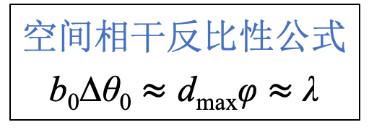
3.4 光的时空相干性
光的空间相干性
  光源宽度对条纹的影响
    光源沿y方向扩展：相当于沿y方向放置的线光源照明的情况，条纹位置及衬比度不变，但亮纹强度增大——沿y方向排列的一组点光源形成的干涉光场的非相干叠加。
    光源沿x方向扩展：光源沿x方向的扩展宽度为b，中心位于光轴上S点，单位宽度的光源通过一个孔在场点P的光强度为I₀/b。
x
x₁
P
空间相干反比性公式
$\text{b}$₀$\text{∆}\text{θ}$₀ $≈\text{d}\text{max}\text{φ}≈\text{λ}$
S₁
r₁
r₂
x
S
R₁
b
s
O₁
O
R₂
z
S₂
R
D

Slide 66

3.4 光的时空相干性

Slide 67


3.4 光的时空相干性

Slide 68
3.4 光的时空相干性

Slide 69

光学复习指导例题解答索引

Slide 70

光学复习指导例题解答索引

Slide 71

光学复习指导例题解答索引

Slide 72
期中考试注意事项
时间地点：2020年12月5日 星期六 上午9:00～11:00 5302教室
考试范围：前三章PPT里的内容，超出内容不考但会有PPT内容的交叉
考试题型：选择（～30%）、填空（～25%）、计算（～45%）
复习材料：前三章PPT（例题一定要做）、作业题（一定要会）、教材
注意事项
  带好有电的能正常计算的计算器！！！
  带好有水的黑笔和有铅的铅笔（可能会有作图也可能没有）！！！
  4号晚上不要熬夜，注意休息！！！
  5号早上定好能响的闹钟，不要迟到，不要无故旷考！！！
  带好自己的小脑瓜！！！不要算错数按错计算器背窜公式！！！
  细心一点，看好题干中的要求，小题算不出来可以用作图法！！！

Slide 73
祝大家期中考试顺利
🙏😌

